Slide 1


《关于加快推进卫生健康事业高质量发展 打造区域医疗高地的工作意见》解读
聊城市卫生健康委
2024年7月

Slide 2
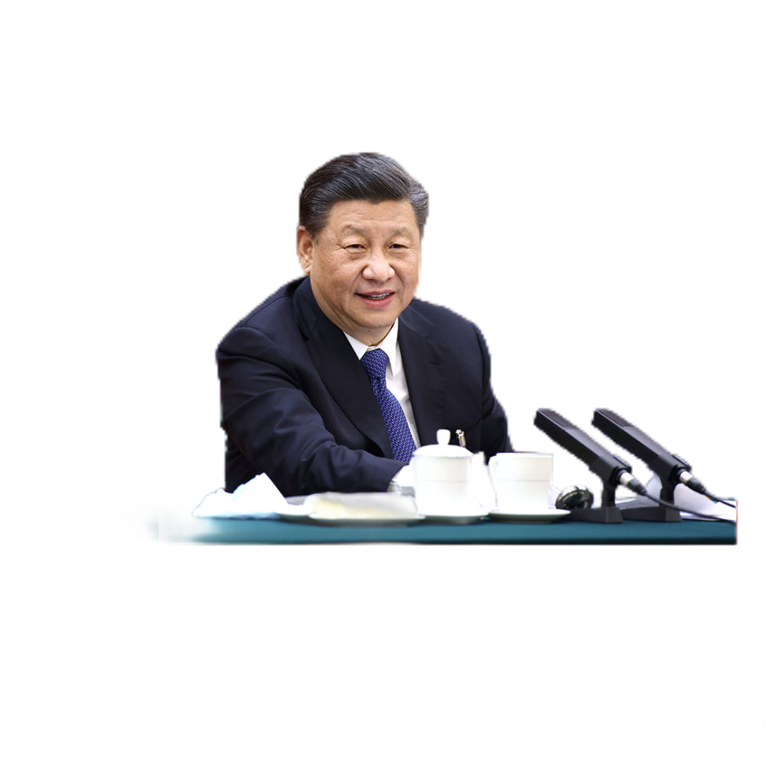

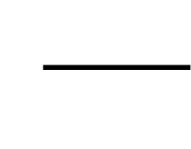

健康是幸福生活最重要的指标健康是1，其他是后面的0，没有1，再多的0也没有意义

Slide 3
《意见》出台背景
聚力打造鲁西地区区域医疗新高地
北京积水潭医院
聊城医院
市人民医院
市第三人民医院
市第二人民医院
三级甲等医院4所
市传染病医院
市第四人民医院
三级医疗机构7所
市妇幼保健院
市中医医院
二级甲等医疗机构22所
市眼科医院
市退役军人医院
东阿县人民医院
东昌府人民医院
东昌府区妇幼保健院
......

Slide 4
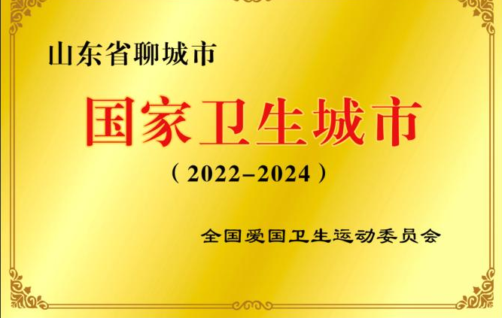
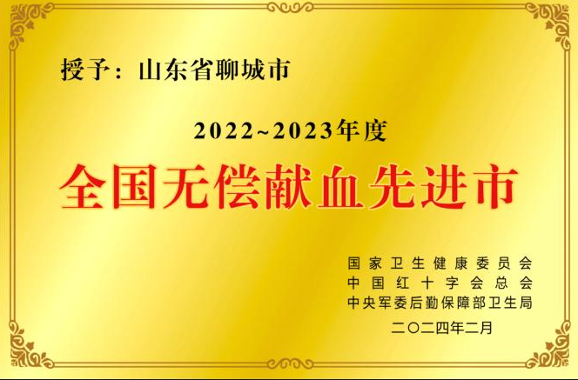
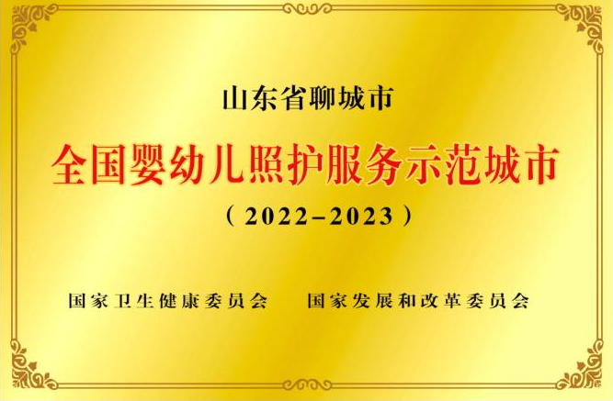
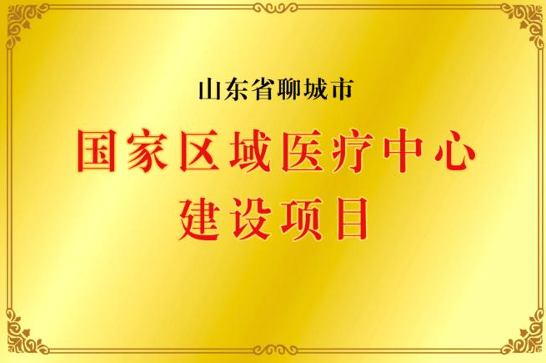
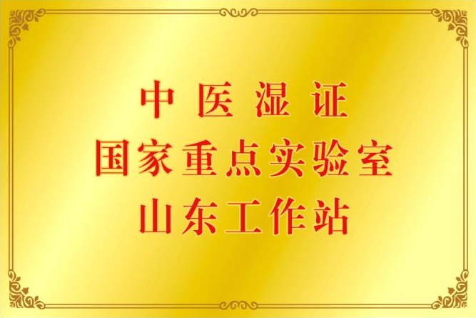
《意见》出台背景
5个“国字号”名片落户聊城

Slide 5
《意见》出台背景
医疗机构山多峰不高
近30万人次异地就医近10亿医保基金外流
重点专科优势不明显
医疗资源不均衡、不充分矛盾依然存在

Slide 6
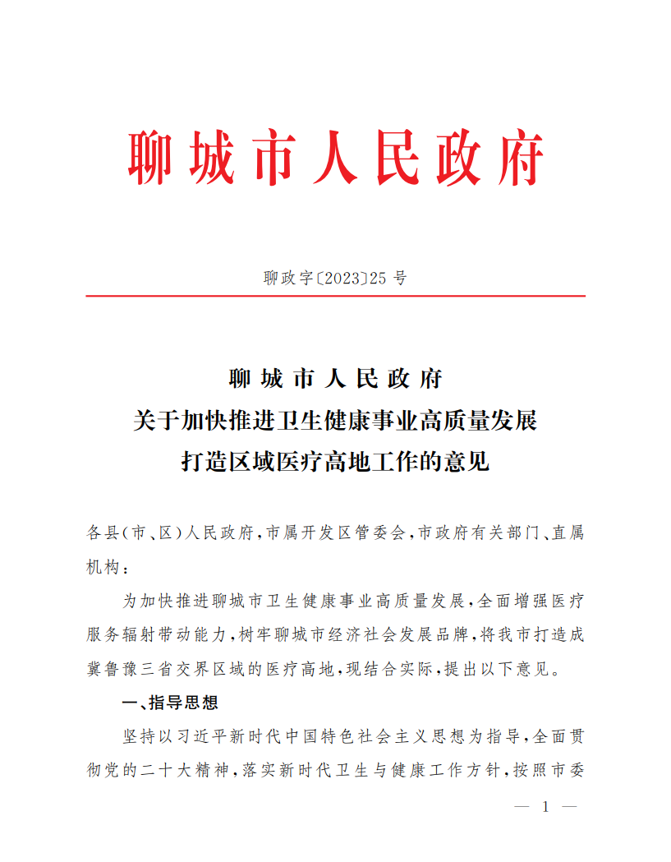
《意见》指导思想
群众有所需，我们有所应
市委 “三提三敢”要求
以人民健康为中心
以高质量发展为主题
以满足人民群众医疗需求为目标
以改革创新为动力
以人才队伍建设为支撑
以重点专科、重点学科、区域医疗中心建设为载体
推动优质医疗资源扩容和均衡布局
为冀鲁豫三省交界区域人民健康提供有力保障

Slide 7
《意见》主要任务
群众有所需，我们有所应
推进区域医疗中心建设
带动服务能力整体提升
坚持科技兴卫
推进科研和技术创新
坚持产业兴卫
推动医养健康产业发展
坚持人才兴卫
打造卫生人才高地
坚持学科兴卫
加强医学学科建设
加快重点项目建设
推进优质医疗资源扩容

Slide 8
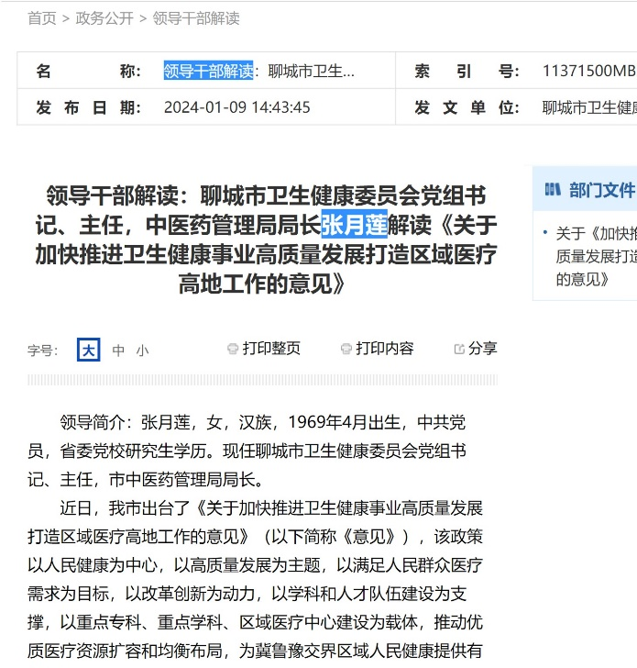
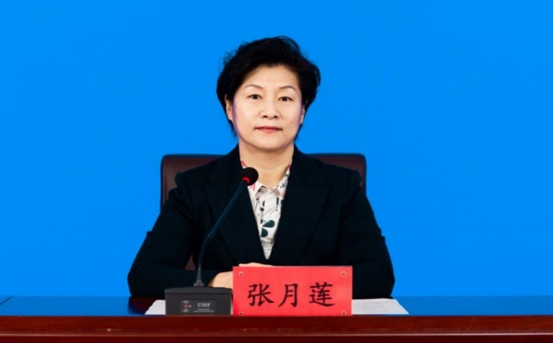
《意见》解读形式
多角度解读，构建精准服务“强磁场”
 领导干部解读
点明《意见》出台重要意义、重点工作、保障措施
体现领导亲合力

Slide 9
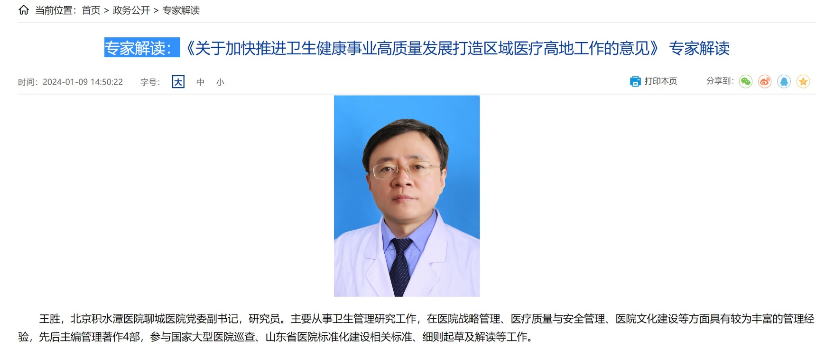
《意见》解读形式
多角度解读，构建精准服务“强磁场”
 专家解读
逐一明确工作目标、重点任务
体现政策公信力

Slide 10
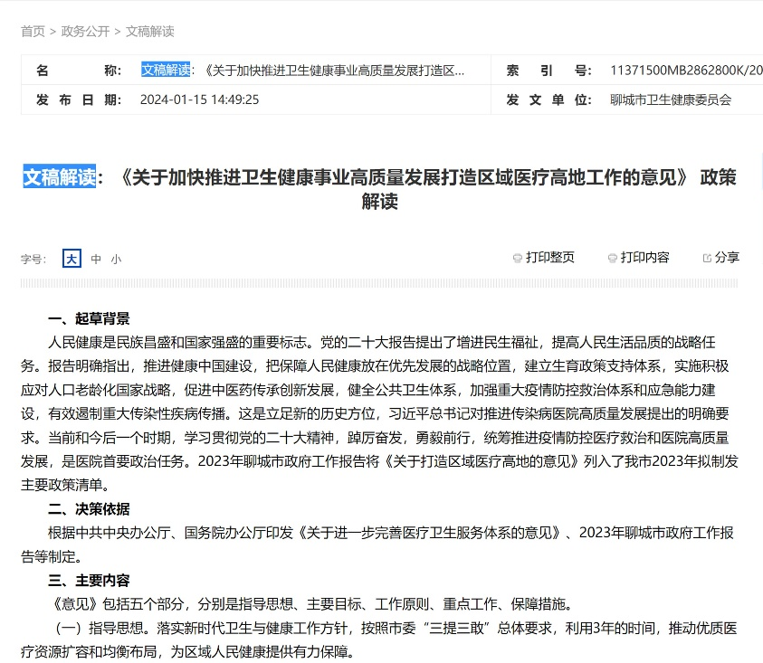
《意见》解读形式
多角度解读，构建精准服务“强磁场”
文稿解读
详细阐释《意见》
起草背景、决策依据、主要内容、关键词解释
体现便民服务性

Slide 11
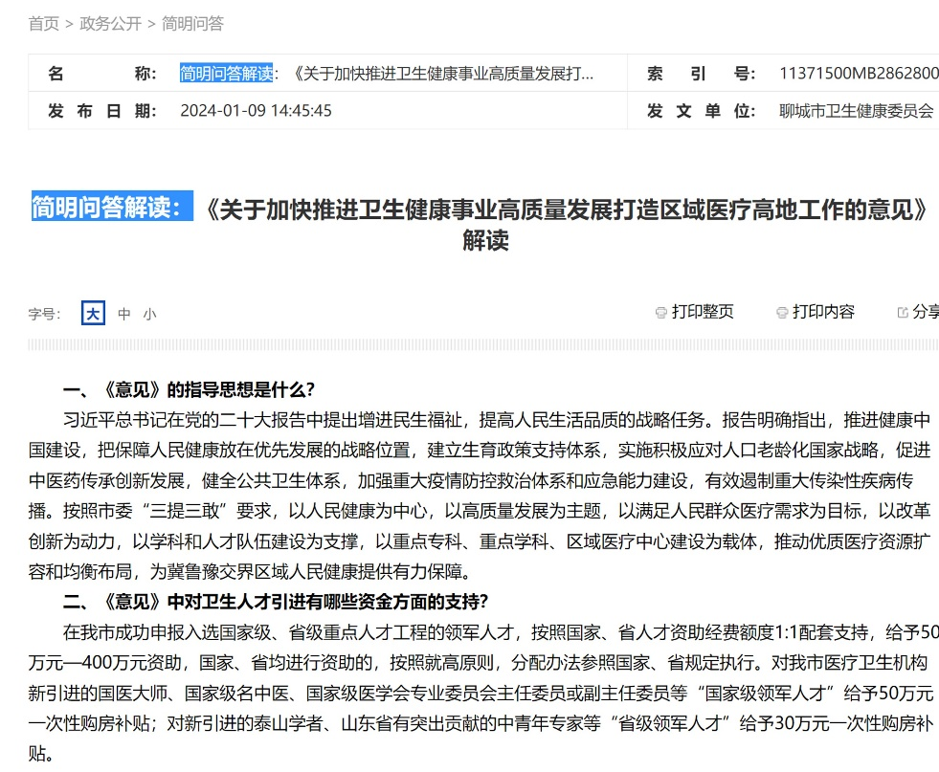
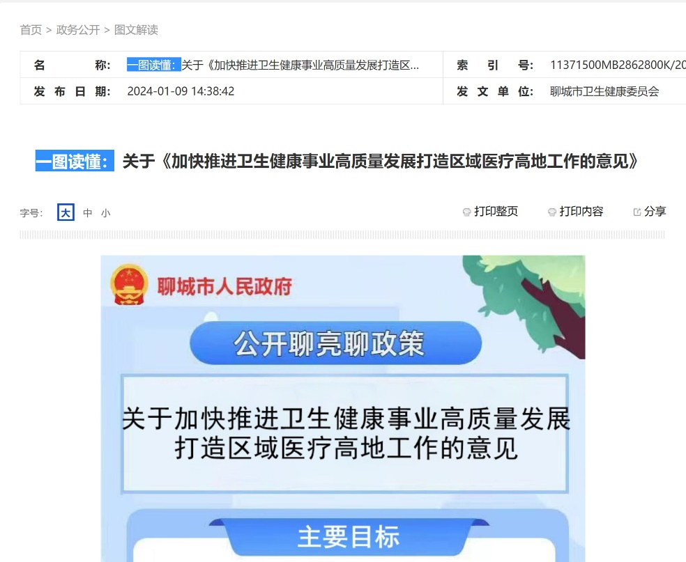
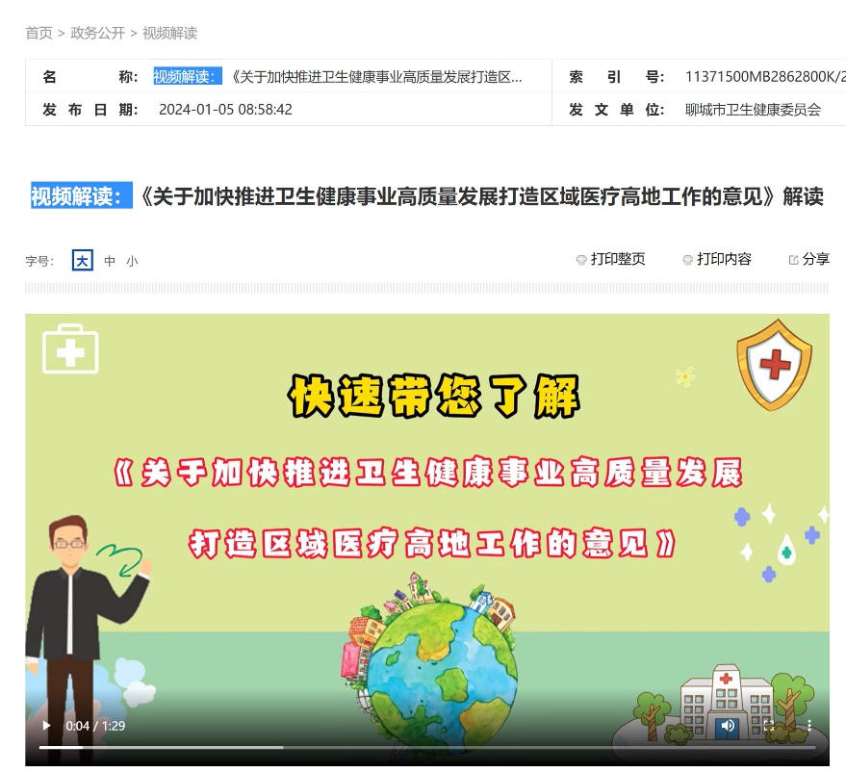
《意见》解读形式
多形式展现，打造政策解读“万花筒”
简明问答
一图读懂
动漫解读

Slide 12


聚焦多维度传播，唱响惠民政策“最强音”
学习借鉴其他部门经验做法，利用更加生动鲜活、覆盖面广的融媒体，通过场景体验式视频宣传节目、政策直播间等形式，让卫健政策破壁出圈、惠及群众。
深入浅出讲政策、原汁原味示流程

Slide 13
汇报完毕，谢谢大家！

